Slide 1





1.1.1空间向量及其加减与数乘运算

Slide 2


学习目标：
1、掌握空间向量定义及其表示方法;
2、掌握空间向量运算律，会进行加减与数乘运算;
3、掌握平行六面体概念及空间向量的平行六面体法则。

Slide 3


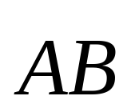
复习回顾：1、平面向量
1、定义：
既有大小又有方向的量叫向量。
2、几何法：
用有向线段表示。
B
代数法：
A
用小写字母 表示，或者用表示向量的
有向线段的起点和终点字母 表示。
零向量
单位向量
相等向量
相反向量

Slide 4
2、平面向量的加法、减法与数乘运算
b
b
a ＋
a ＋
b
b
a
a
向量加法的三角形法则
向量加法的平行四边形法则
a
a －
b
b
a (k>0)
k
a
k
a (k<0)
向量减法的三角形法则
向量的数乘

Slide 5
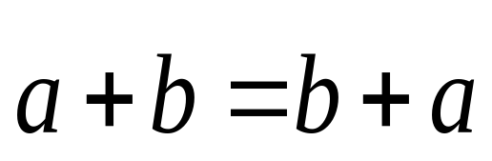
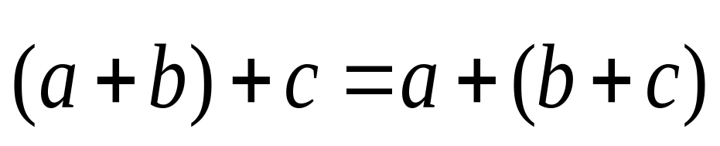
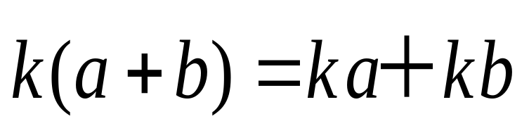
3、平面向量的加法、减法与数乘运算律
加法交换律：
加法结合律：
数乘分配律：

Slide 6
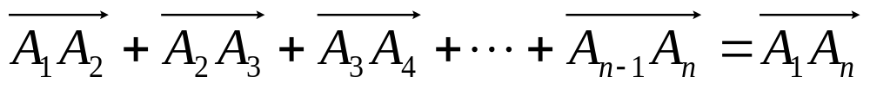
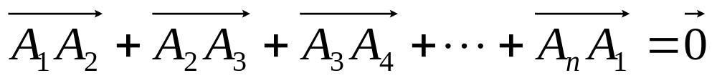
推广：
(1)首尾相接的若干向量之和，等于由起始
向量的起点指向末尾向量的终点的向量；
(2)首尾相接的若干向量若构成一个封闭图形，
则它们的和为零向量。

Slide 7

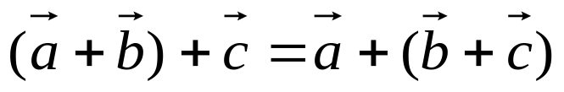
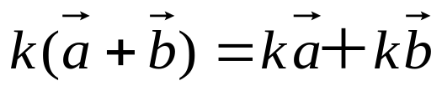
空间向量及其加减与数乘运算
平面向量
空间向量
概念
定义
表示法
相等向量
幻灯片 34
加法:三角形法则或
平行四边形法则
加法
减法
数乘
运算
加法:三角形法则或
平行四边形法则
减法:三角形法则
减法:三角形法则
数乘:ka,k为正数,负数,零
加法交换律
运
算
律
加法结合律
数乘分配律

Slide 8
空间向量及其加减与数乘运算
平面向量
空间向量
概念
定义
表示法
相等向量
具有大小和方向的量
加法
减法
数乘
运算
加法:三角形法则或
平行四边形法则
减法:三角形法则
数乘:ka,k为正数,负数,零
加法交换律
运
算
律
加法结合律
数乘分配律

Slide 9
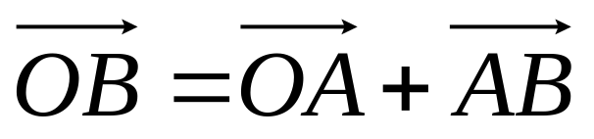
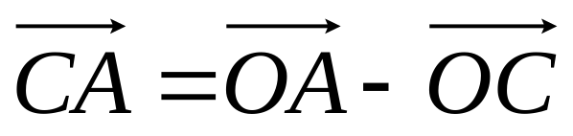
C
a
+
b
B
b
O
A
a
空间向量的加减法
k
a (k>0)
空间向量的数乘
k=0?
0
k
a (k<0)

Slide 10
B
b
b
O
A
a
a
结论：空间任意两个向量都是共面向量， 所以
它们可用同一平面内的两条有向线段表示。
因此凡是涉及空间任意两个向量的问题，平面
向量中有关结论仍适用于它们。

Slide 11
空间向量及其加减与数乘运算
平面向量
空间向量
概念
定义
表示法
相等向量
具有大小和方向的量
加法
减法
数乘
运算
加法:三角形法则或
平行四边形法则
加法:三角形法则
或平行四边形法则
减法:三角形法则
减法:三角形法则
数乘:ka,k为正数,负数,零
数乘:ka,k为正数,负数,零
数乘:ka,k为正数,负数,零
加法交换律
加法交换律
加法交换律
运
算
律
加法结合律
加法结合律
成立吗？
数乘分配律
数乘分配律

Slide 12

加法结合律：
O
O
(
(
a
a
+
b
+
a
)
a
b
a
+
c
)
+
c
+
b
b
+
c
A
C
C
c
A
b
c
B
b
B

Slide 13
对空间向量的加法、减法与数乘向量的说明
1、空间向量的运算就是平面向量运算的推广。
2、两个向量相加的平行四边形法则在空间
仍然成立。
3、空间向量的加法运算可以推广至若干个
向量相加。

Slide 14
推广：
(1)首尾相接的若干向量之和，等于由起始
向量的起点指向末尾向量的终点的向量；
(2)首尾相接的若干向量若构成一个封闭图形，
则它们的和为零向量。

Slide 15
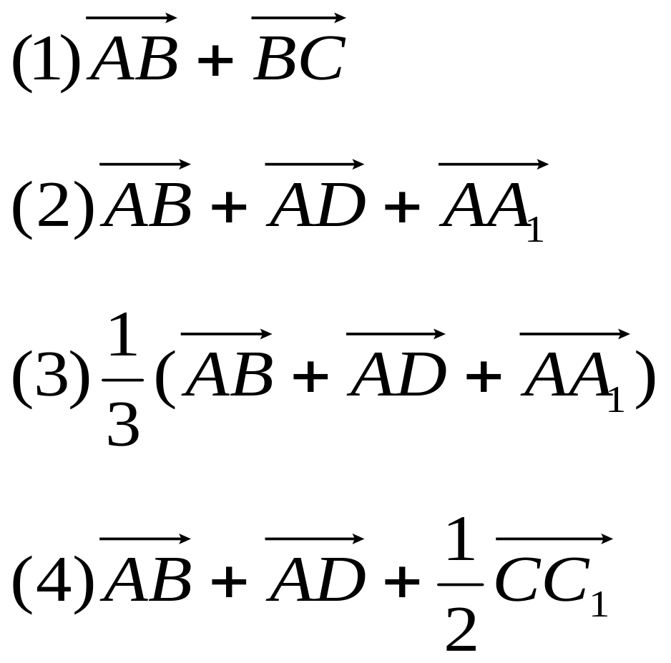
例1：已知平行六面体ABCD-A₁B₁C₁D₁，化简下列
向量表达式，并标出化简结果的向量。
D₁
C₁
A₁
B₁
D
C
A
B

Slide 16
D₁
C₁
A₁
B₁
a
D
C
D
C
D
C
A
A
B
A
B
B
平行四边形ABCD平移向量 a 到A’B’C’D’的轨迹所形成的几何体，叫做平行六面体。 记作ABCD—A’B’C’D’。
平行六面体的六个面都是平行四边形，每个面的边叫做平行六面体的棱。

Slide 17
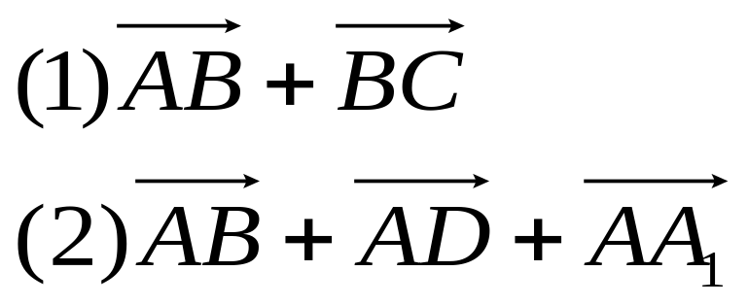
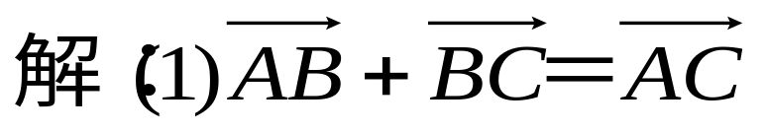
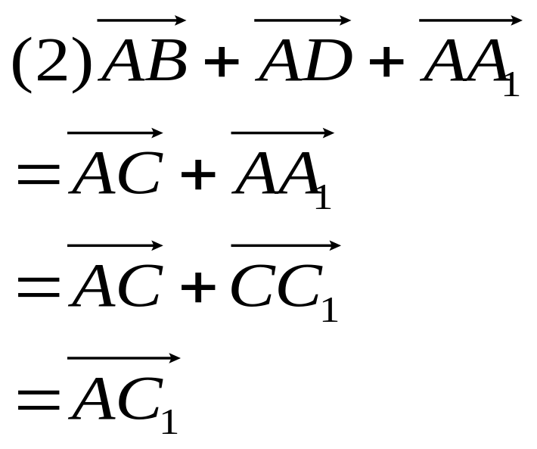
例1：已知平行六面体ABCD-A₁B₁C₁D₁，化简下列
向量表达式，并标出化简结果的向量。
D₁
C₁
A₁
B₁
D
C
A
B

Slide 18
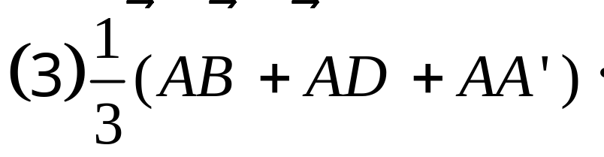
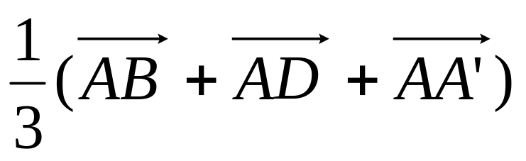
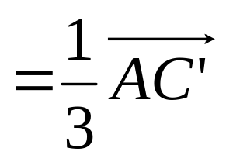
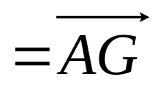
例1：已知平行六面体ABCD-A₁B₁C₁D₁，化简下列
向量表达式，并标出化简结果的向量。
D₁
C₁
解：
设G是线段AC’靠近
点A的三等分点，则
A₁
B₁
G
D
C
A
B

Slide 19
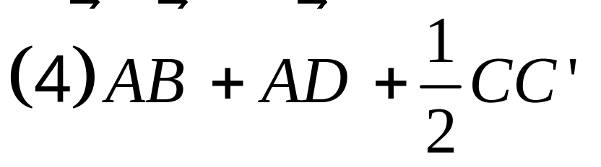
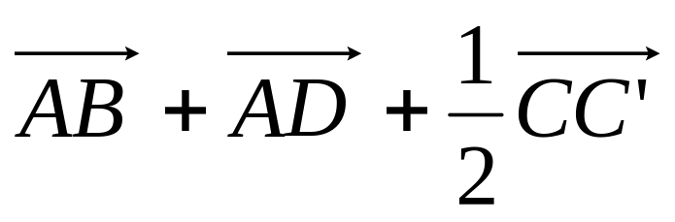
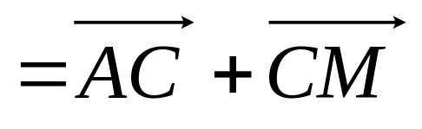
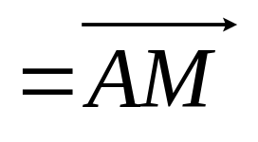
例1：已知平行六面体ABCD-A₁B₁C₁D₁，化简下列
向量表达式，并标出化简结果的向量。
D₁
C₁
解：
设M是线段CC’的中点，
A₁
B₁
M
D
C
A
B

Slide 20
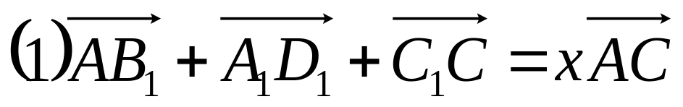
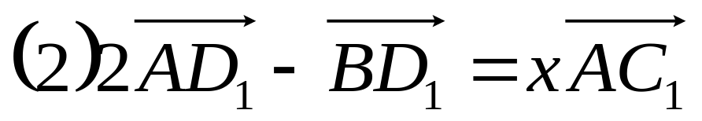
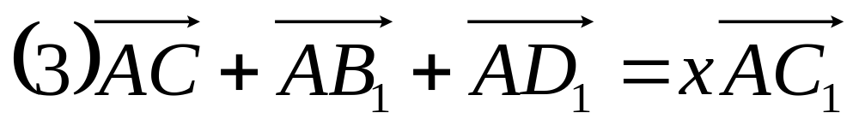
例2：已知平行六面体ABCD-A₁B₁C₁D₁，求满足下列各式的x的值。
D₁
C₁
A₁
B₁
D
C
A
B

Slide 21
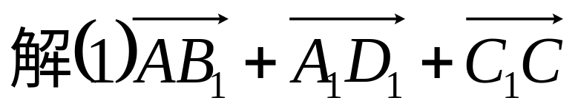
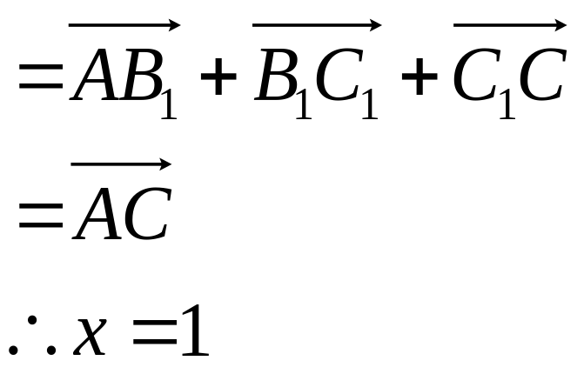
例2：已知平行六面体ABCD-A₁B₁C₁D₁，求满足下列各式的x的值。
D₁
C₁
A₁
B₁
D
C
A
B

Slide 22
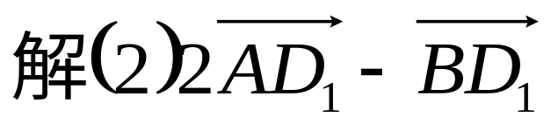
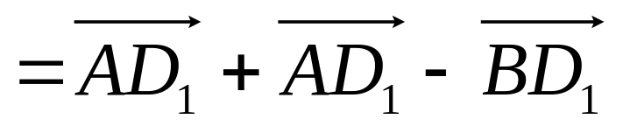
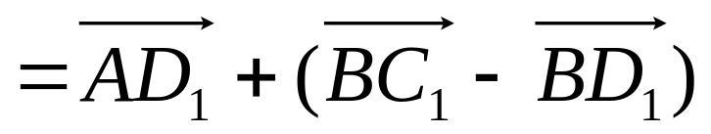
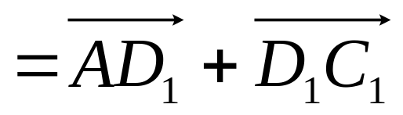
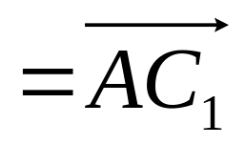
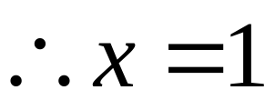
例2：已知平行六面体ABCD-A₁B₁C₁D₁，求满足下列各式的x的值。
D₁
C₁
A₁
B₁
D
C
A
B

Slide 23
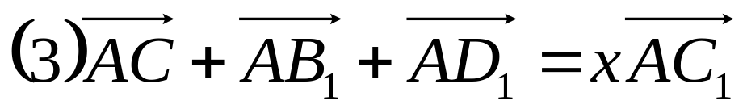
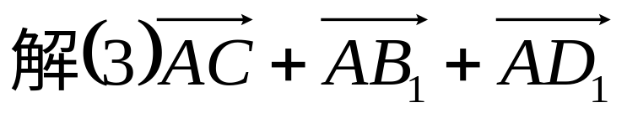
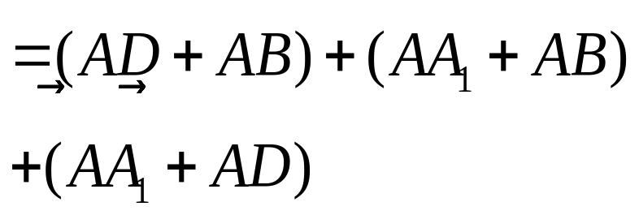
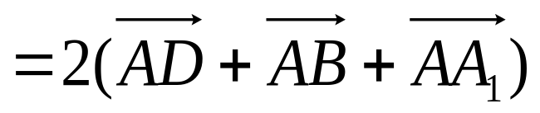
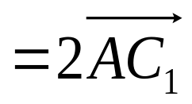
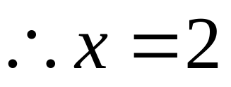
例2：已知平行六面体ABCD-A₁B₁C₁D₁，求满足下列各式的x的值。
D₁
C₁
A₁
B₁
D
C
A
B

Slide 24


【总一总★成竹在胸】
平面向量
空间向量
概念
定义
表示法
相等向量
具有大小和方向的量
加法:三角形法则或
平行四边形法则
加法:三角形法则或
平行四边形法则
加法
减法
数乘
运算
减法:三角形法则
减法:三角形法则
数乘:ka,k为正数,负数,零
数乘:ka,k为正数,负数,零
加法交换律
加法交换律
运
算
律
加法结合律
加法结合律
数乘分配律
数乘分配律

Slide 25
空间向量：
(1)定义：
空间中具有大小和方向的量叫做向量。
(2)表示方法：
①空间向量的表示方法和平面向量一样；
②零向量、单位向量、
相等向量、相反向量；
③空间任意两个向量都可以用同一平面
内的两条有向线段表示。

Slide 26
例：空间一个平移就是一个向量．
a
a
D
D’
A
A’
C
C’
B
B’

Slide 27


